Slide 1
提高检索效率的方法
预排序：在检索之前完成的预处理
建立索引：检索时充分利用辅助检索信息，牺牲一定的空间从而提升检索效率
散列技术：把数据组织到一个表中，根据关键码的值确定表中记录的位置

Slide 2
平均检索长度ASL
检索过程中对关键码的平均比较次数
衡量检索算法优劣的时间标准
（ASL与时间代价大O有无关系？）

Slide 3
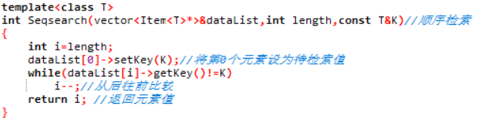
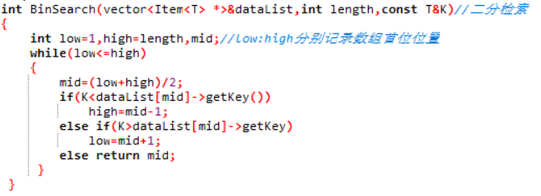
基于线性表的检索
顺序检索：对表的特性没有要求，但ASL长度较大。
二分检索

Slide 4
集合的检索
集合：由若干个确定的、相异的对象构成。这些对象称为元素，一个元素中不包含两个完全相同的元素。
可以通过vector<bool>支持位集合，完成并、交、差运算。

